Slide 1
UBND QUẬN LONG BIÊN
TRƯỜNG MẦM NON GIA QUẤT
Lĩnh vực phát triển nhận thức
Hoạt động nhận biết
Hình tròn- hình tam giác
Đối tượng: 24 - 36 tháng – Lớp D1
Giáo viên: Lê Thị Huyền Trang

Slide 2
Hình tròn
Hình tròn lăn được
Màu xanh

Slide 3
Hình tam giác không lăn được
Màu xanh
Hình tam giác

Slide 4
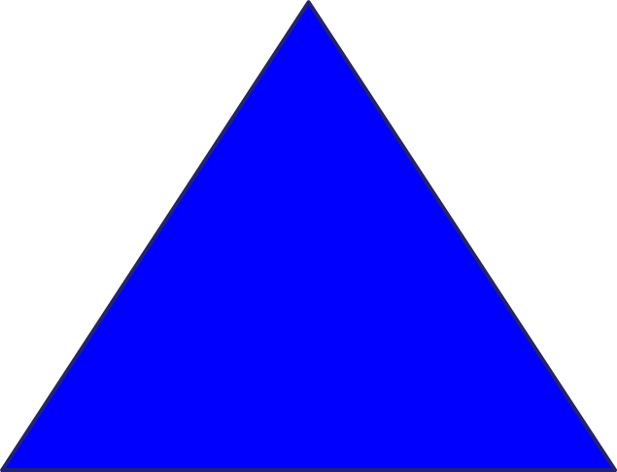
SO SÁNH GIỐNG NHAU
Màu xanh
Màu xanh

Slide 5
Hình tam giác không lăn được
Hình tròn lăn được
SO SÁNH KHÁC NHAU

Slide 6
Trò chơi: Bé chọn hình tròn màu xanh

Slide 7
Trò chơi: Bé hãy chọn những hình tam giác màu xanh

Slide 8
Chúc các bé chăm ngoan học giỏi

